Slide 1
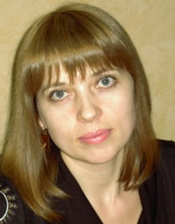
Министерство образования РМ
Портфолио
Погодиной Марины Сергеевны,
воспитателя МДОУ «Детский сад №127 комбинированного вида» г. о. Саранск
Дата рождения: 26.12.1976 г.
Профессиональное образование: высшее,
МГУ им. Н.П. Огарёва, 1999 г., «Математик. Преподаватель по специальности «Математика»
Диплом № 0811633, дата выдачи 24. 06. 1999 г.
Переподготовка: ГБУ ДПО «Мордовский республиканский институт образования», 2017 г. , квалификация «Воспитатель»
Диплом № 132403603721, дата выдачи 09.01.2017 г.
Стаж педагогической работы ( по специальности): 7 лет
Общий трудовой стаж: 22 года
Наличие квалификационной категории: первая
Дата последней аттестации: 22.03.2018 г.

Slide 2
Педагогический опыт размещен на сайте http://scoolrm/ds127sar.ru

Slide 3
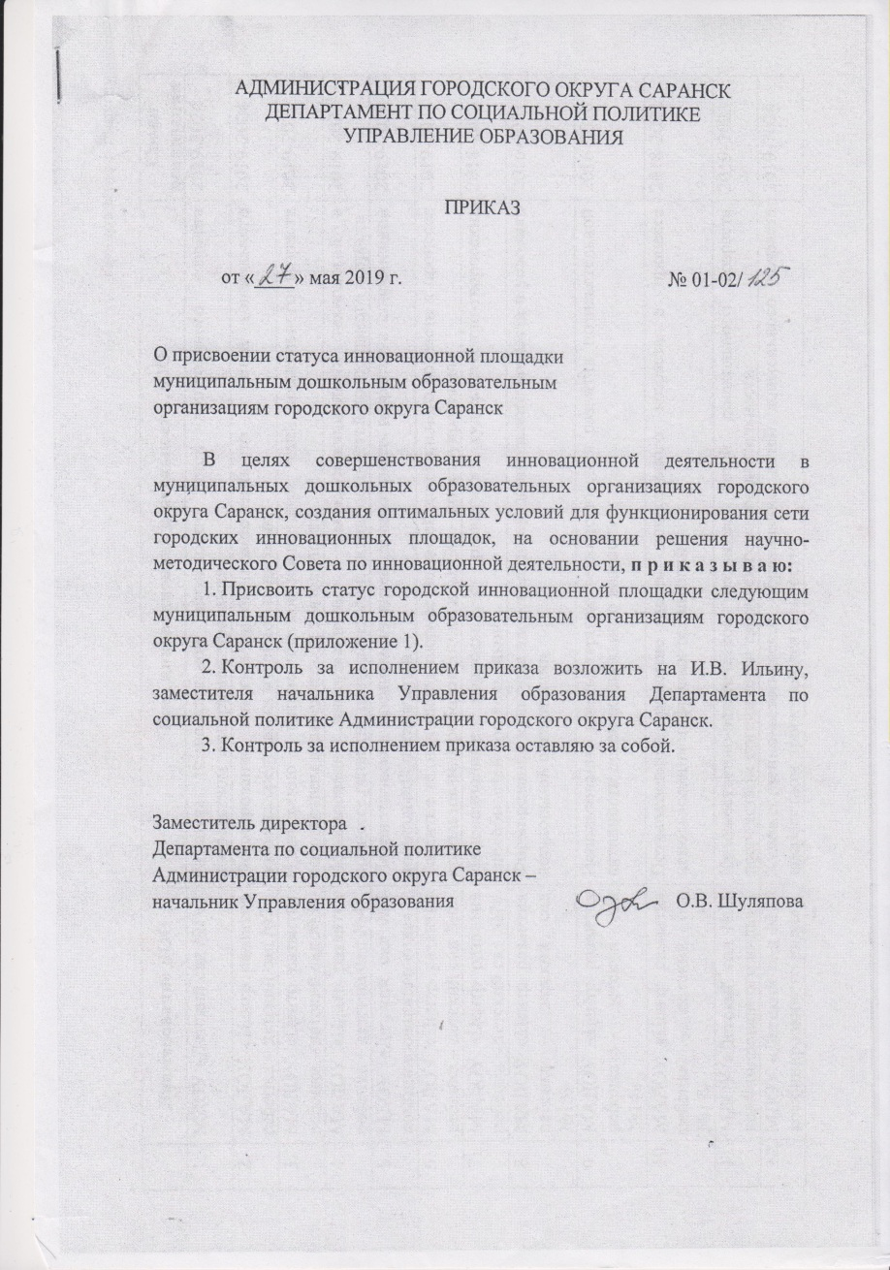
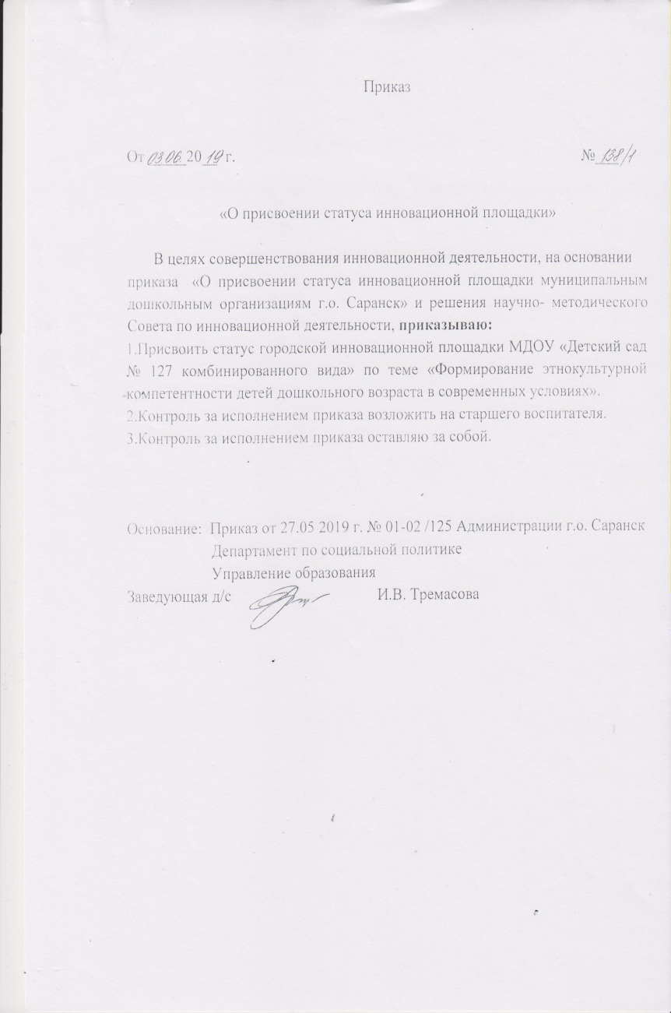
1. Участие в инновационной (экспериментальной) деятельности

Slide 4
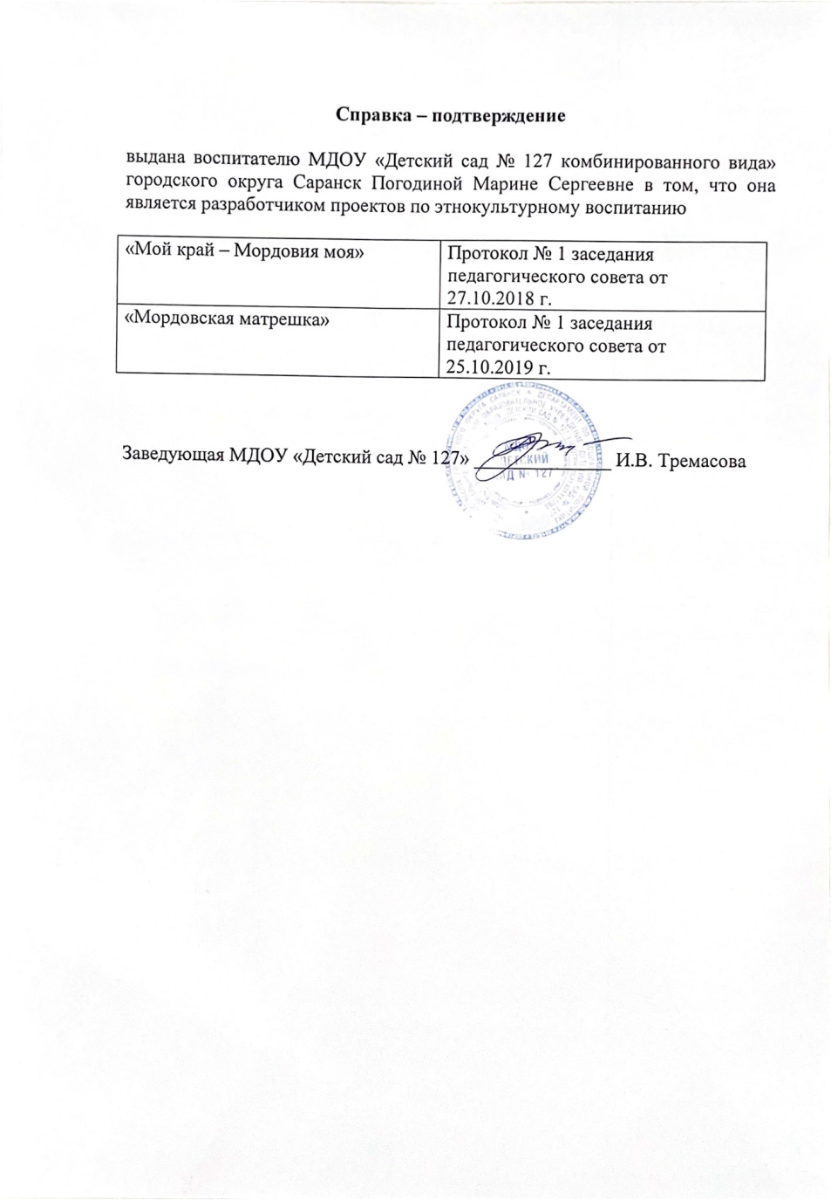

Slide 5
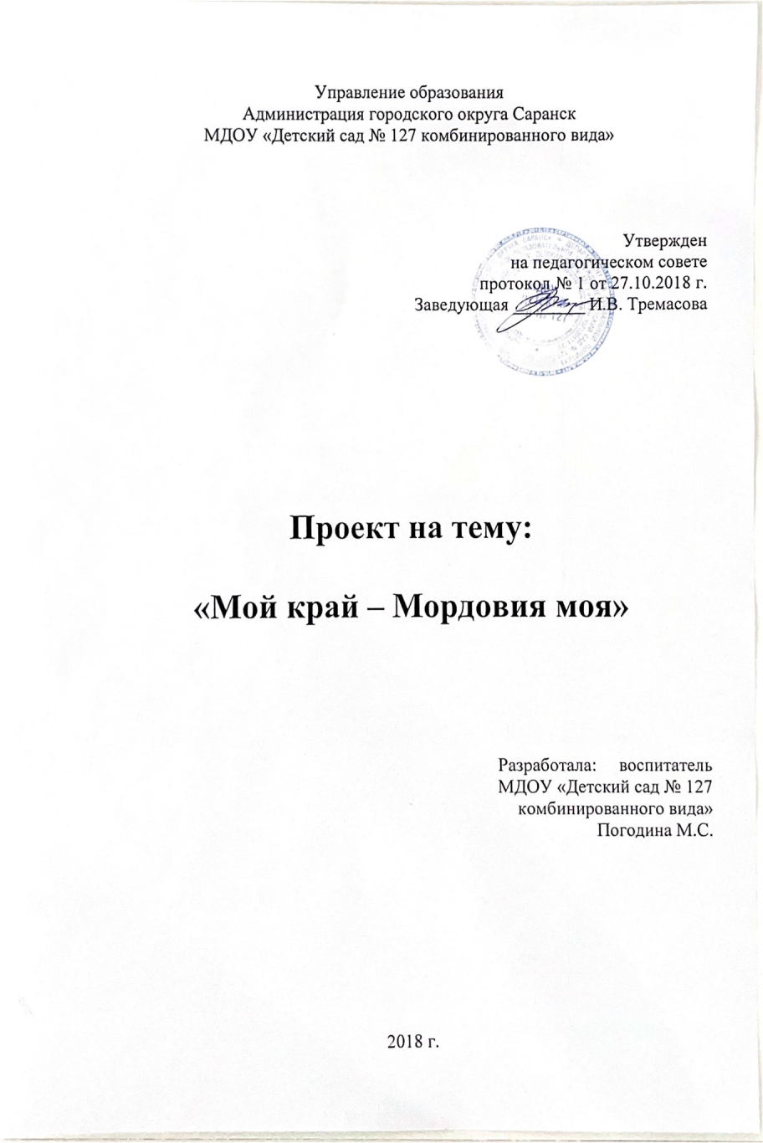
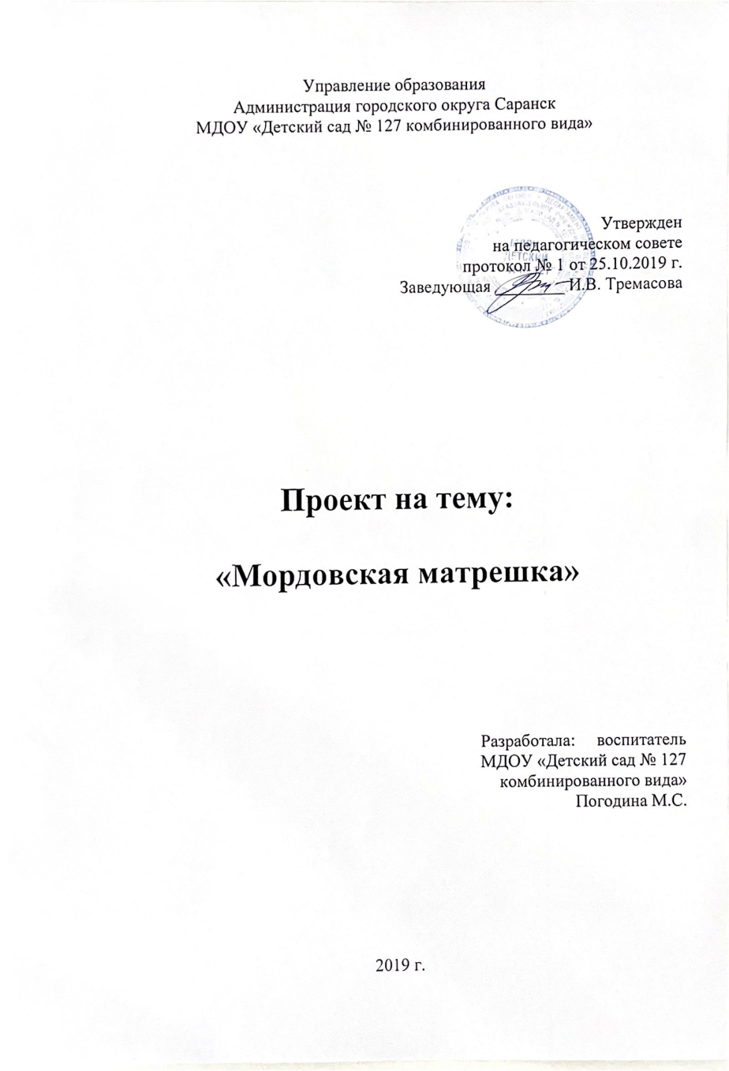

Slide 6
2. Наставничество

Slide 7
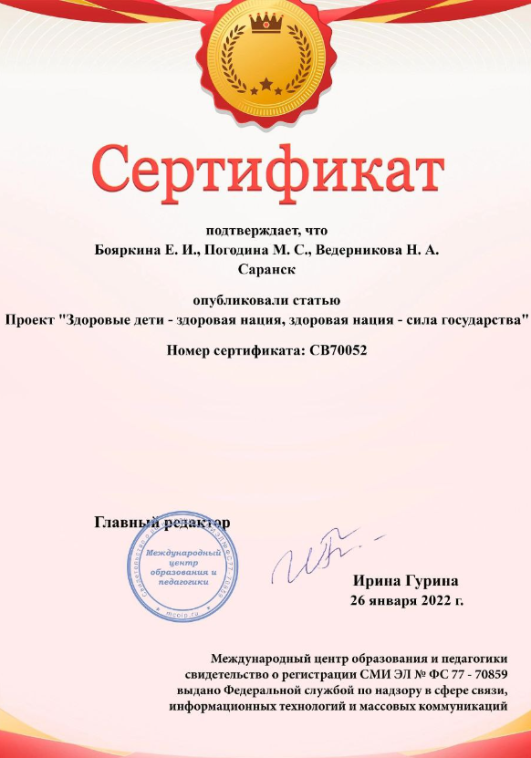
3. Наличие публикаций, включая интернет - публикации

Slide 8
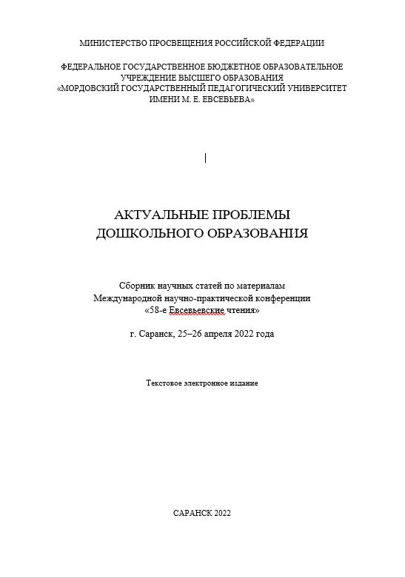
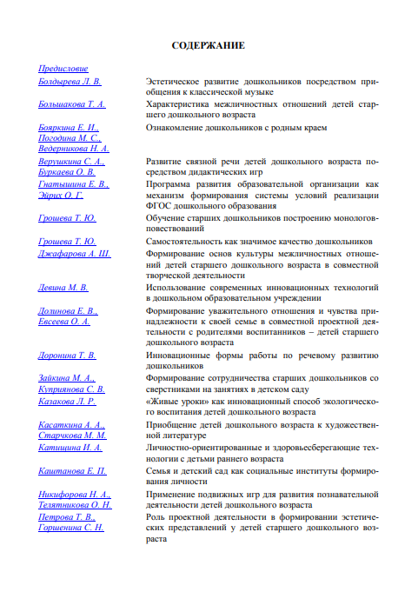

Slide 9
4. Результаты участия воспитанников в конкурсах, выставках, турнирах, соревнованиях, акциях, фестивалях.
4

Slide 10
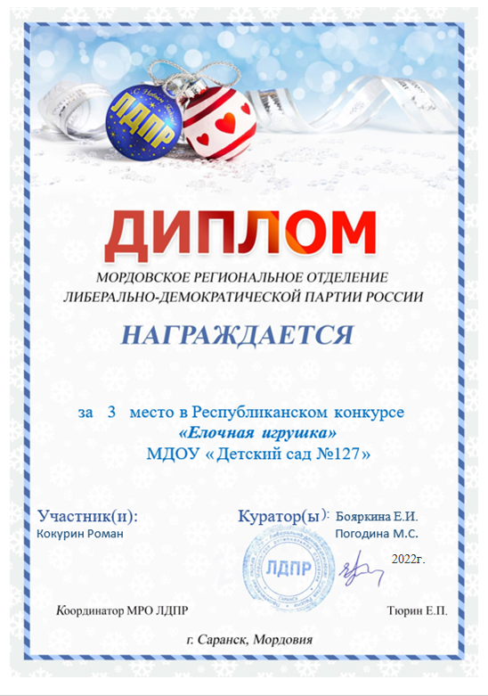

Slide 11
5. Наличие авторских программ, методических пособий

Slide 12
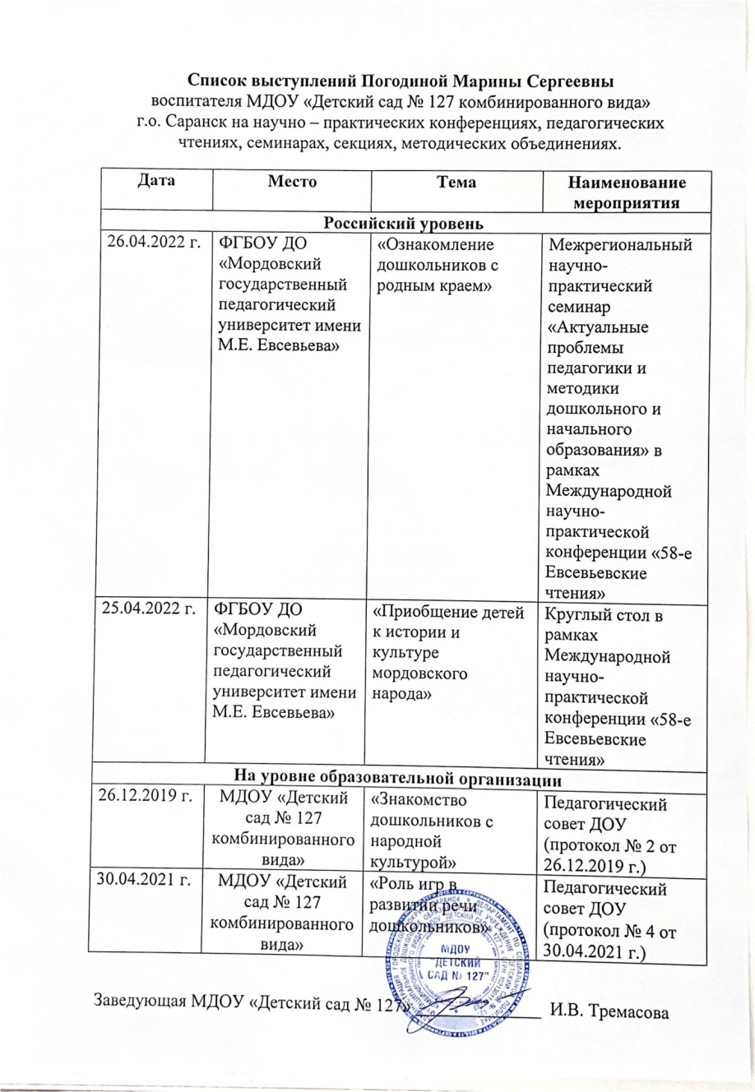
6. Выступления на заседаниях методических советов, научно-практических конференциях, педагогических чтениях, семинарах, секциях, форумах, радиопередачах (очно)

Slide 14
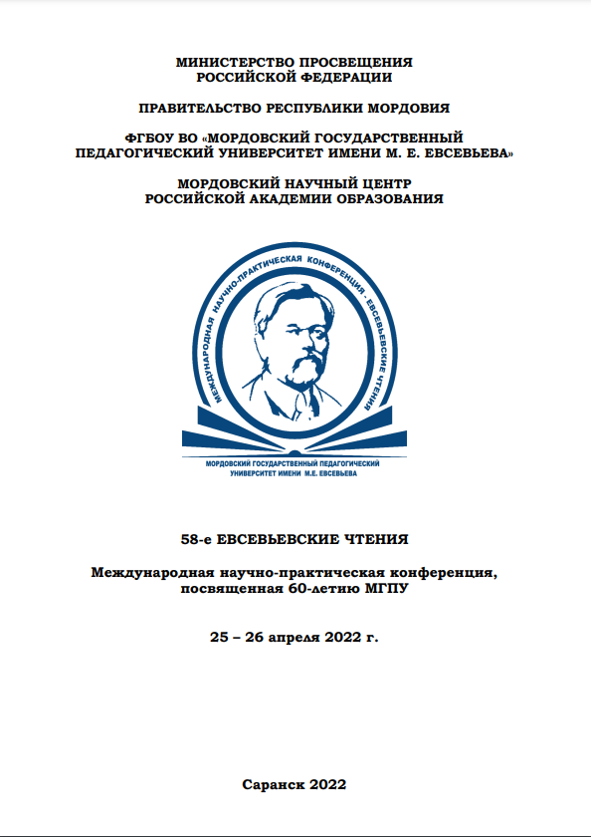
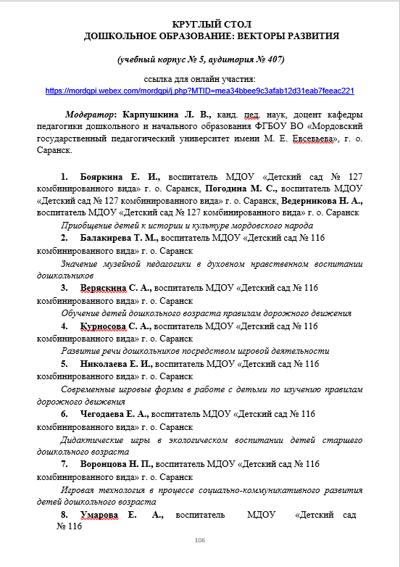

Slide 15
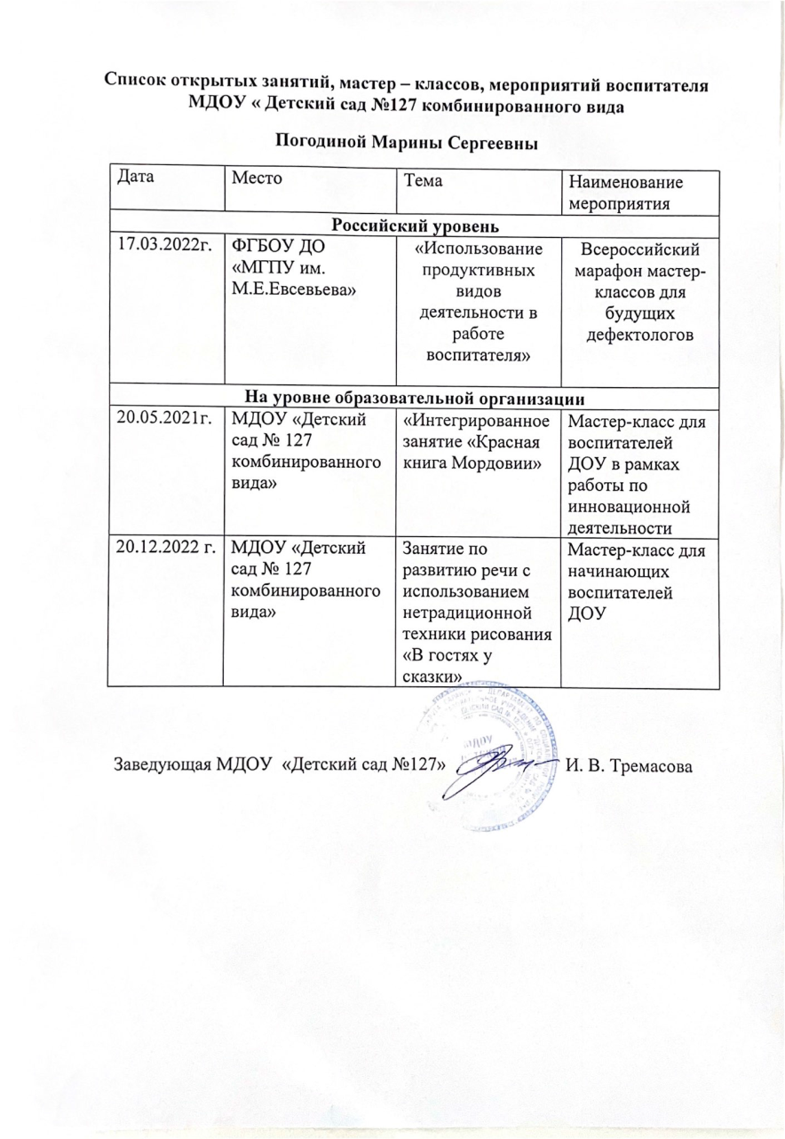
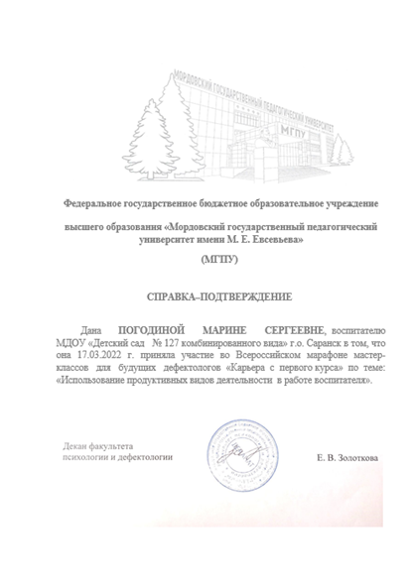
7. Проведение открытых занятий, мастер-классов, мероприятий

Slide 16
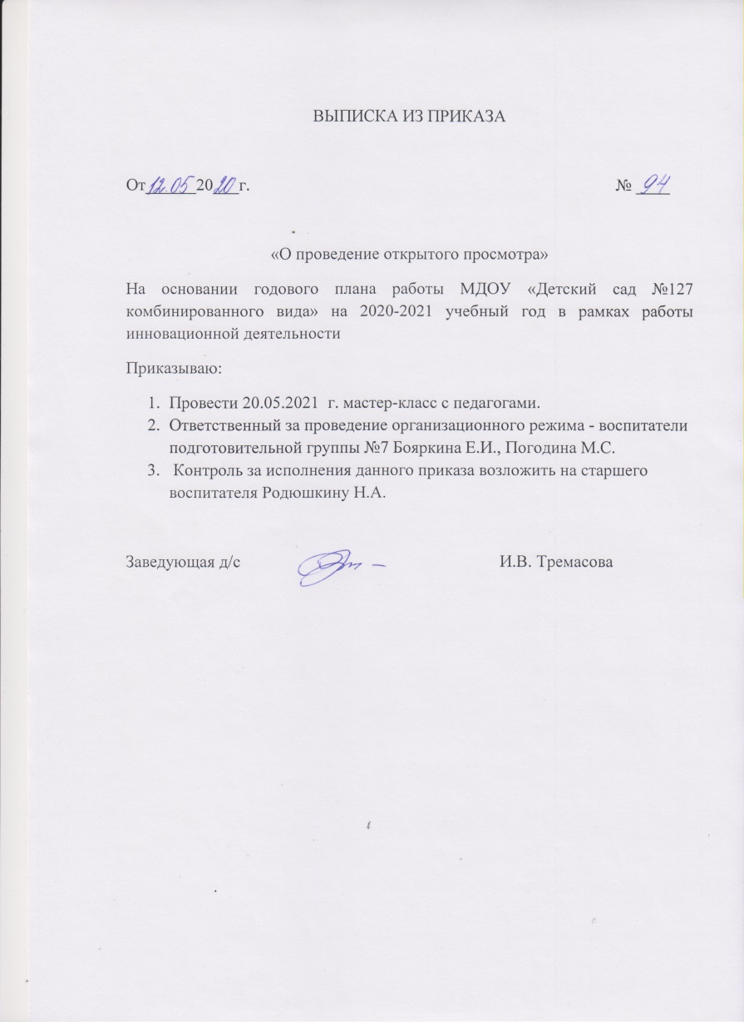
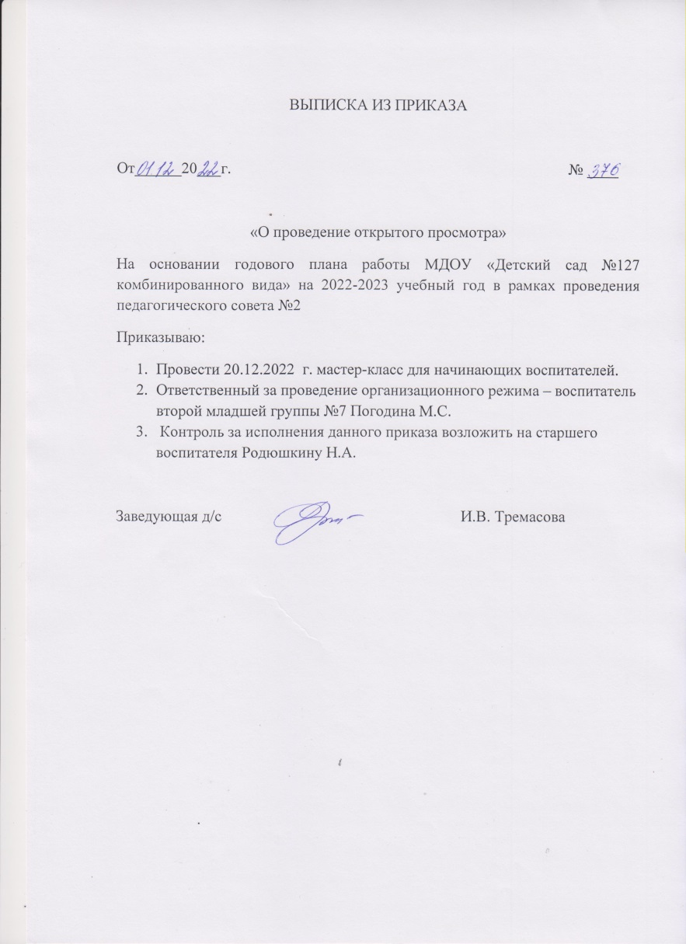

Slide 17
8. Экспертная деятельность

Slide 18
9. Общественно- педагогическая активность педагога: участие в комиссиях, педагогических сообществах, в жюри конкурсов

Slide 19
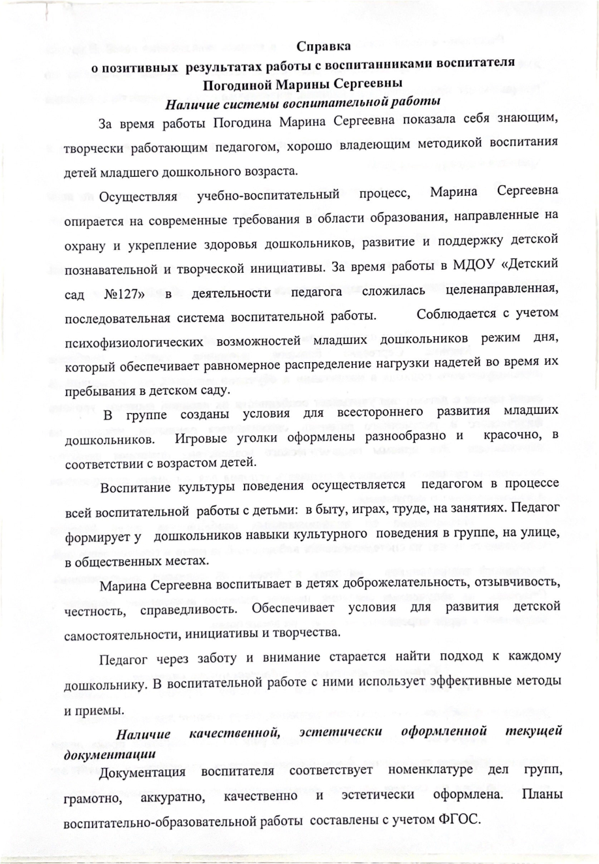
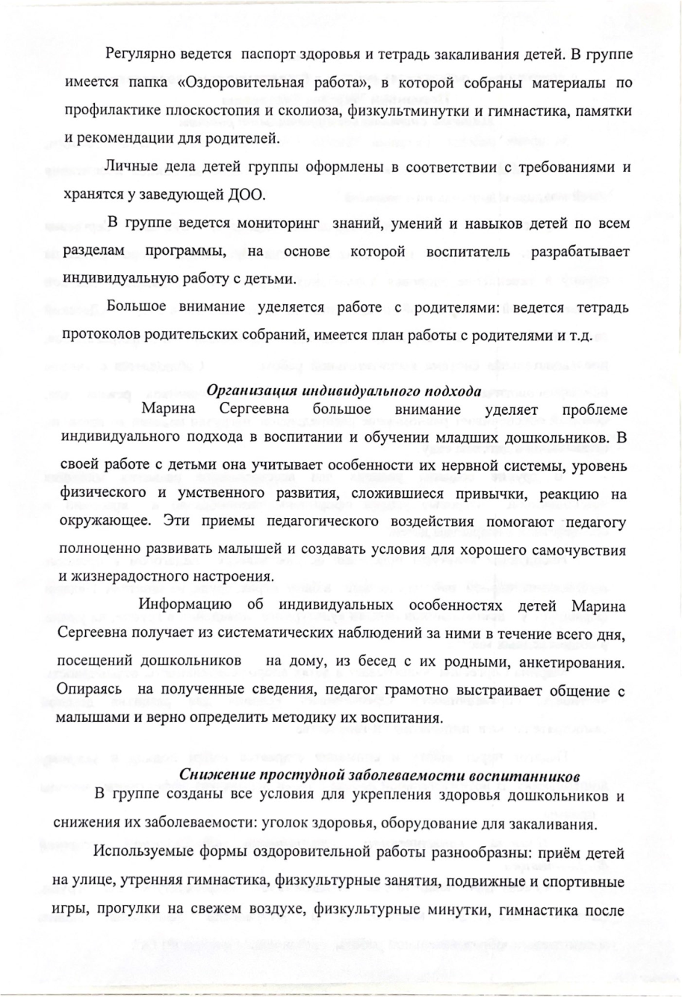
10. Позитивные результаты работы с воспитанниками

Slide 20
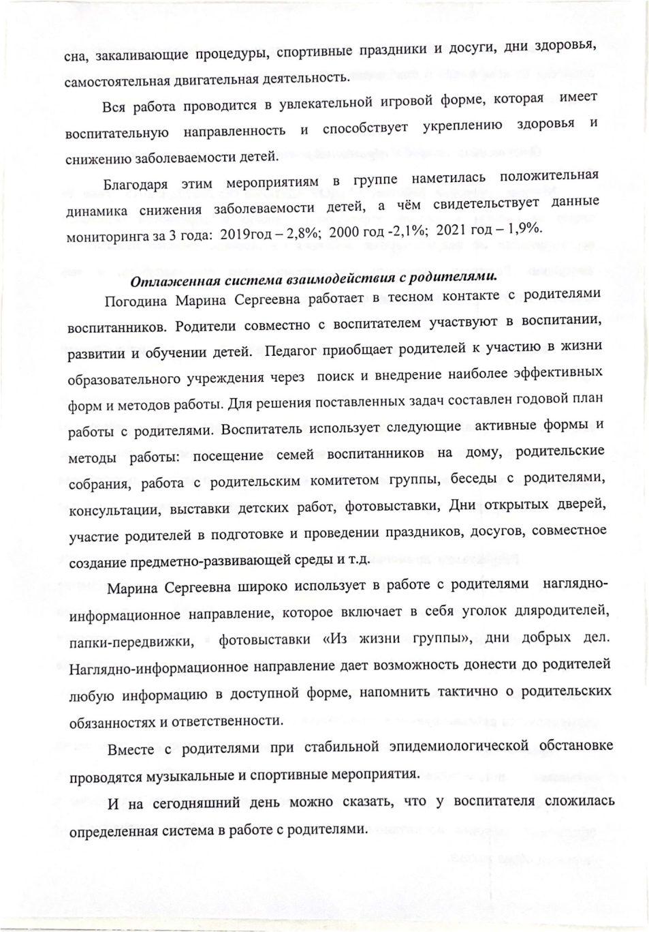
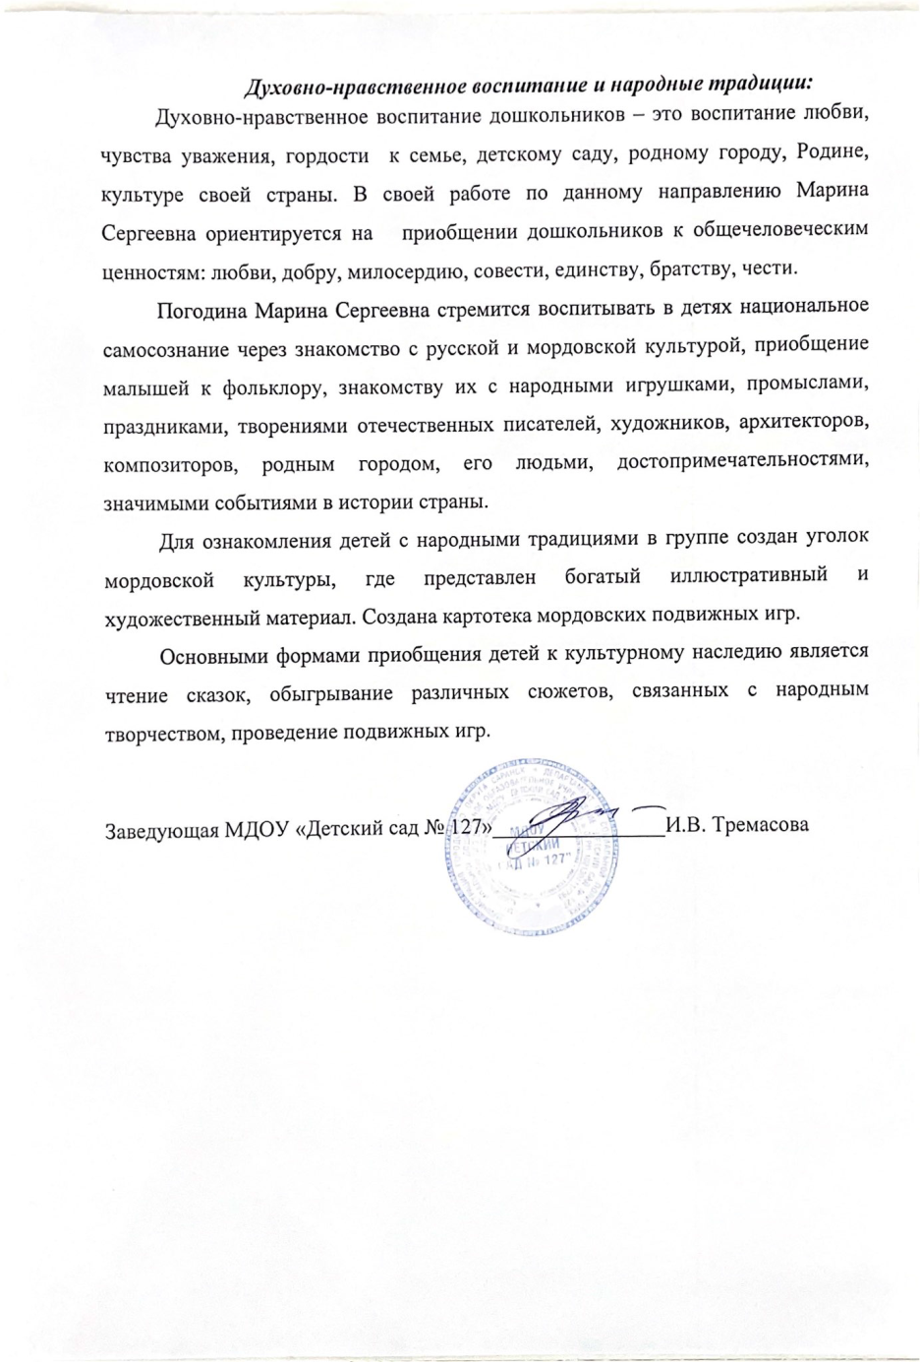

Slide 21
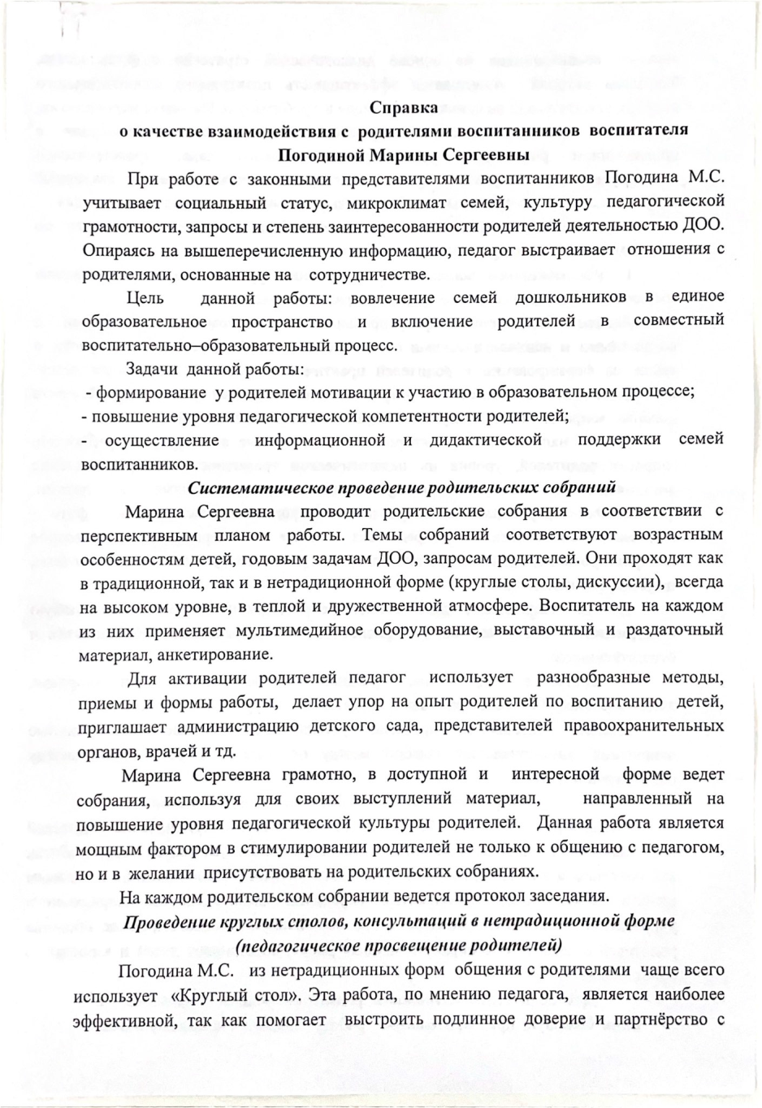
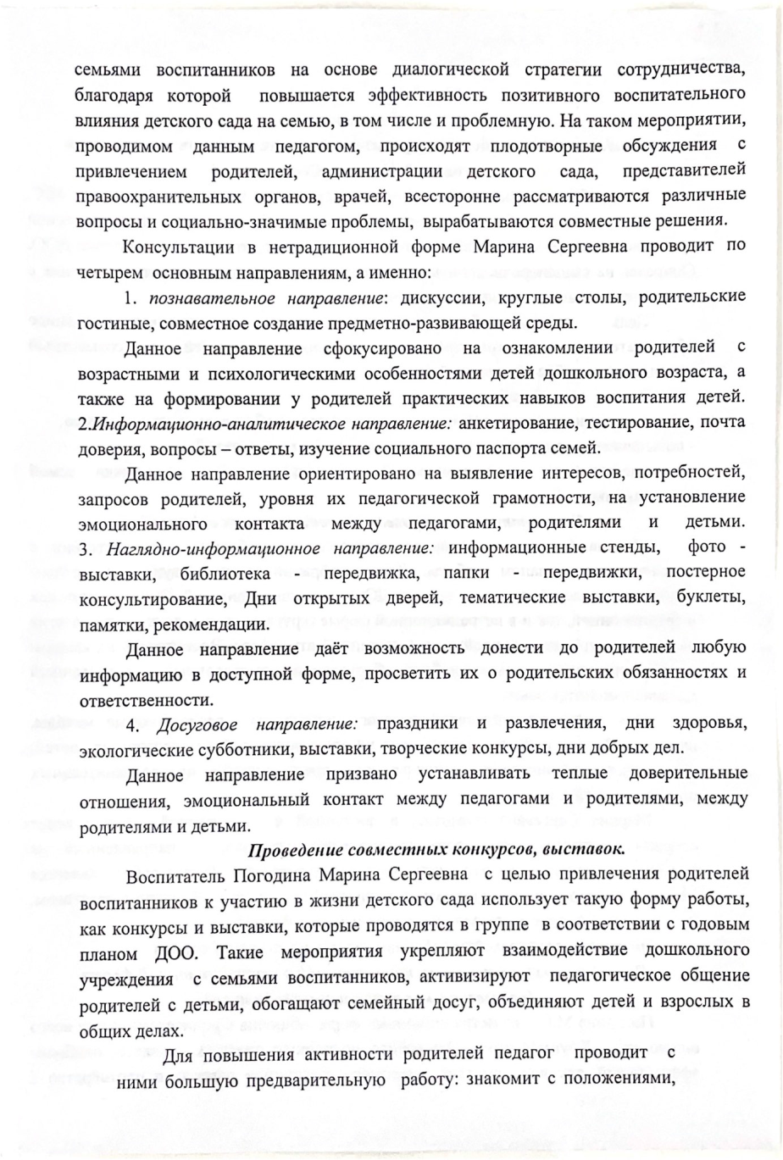
11. Качество взаимодействия с родителями.

Slide 22
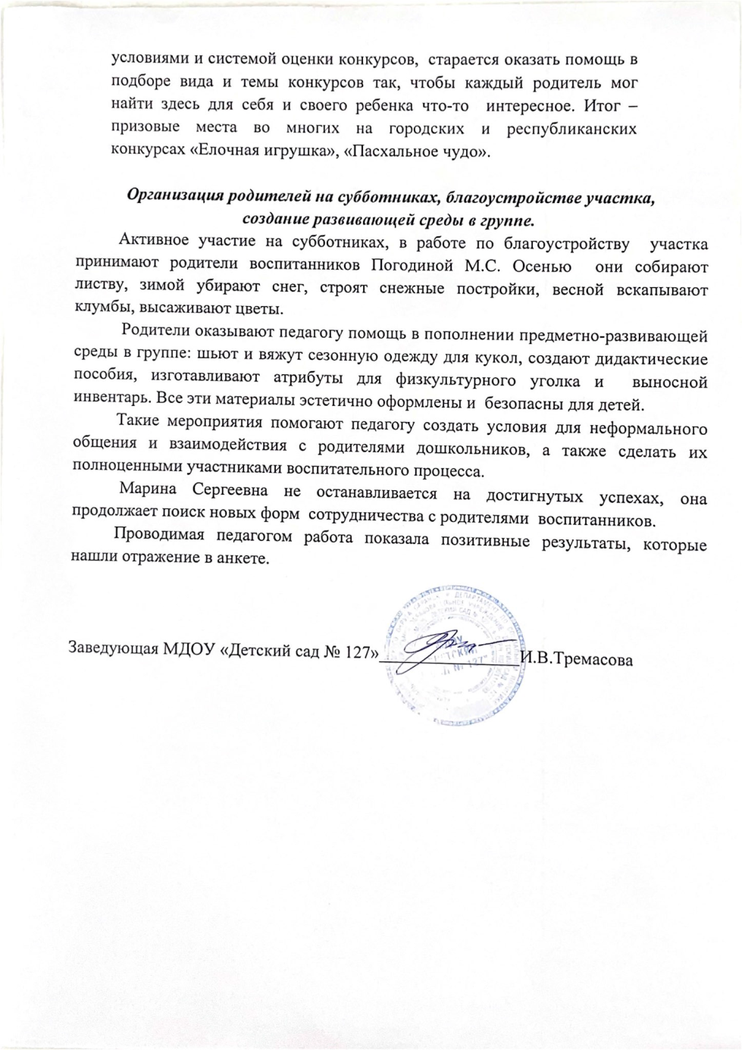
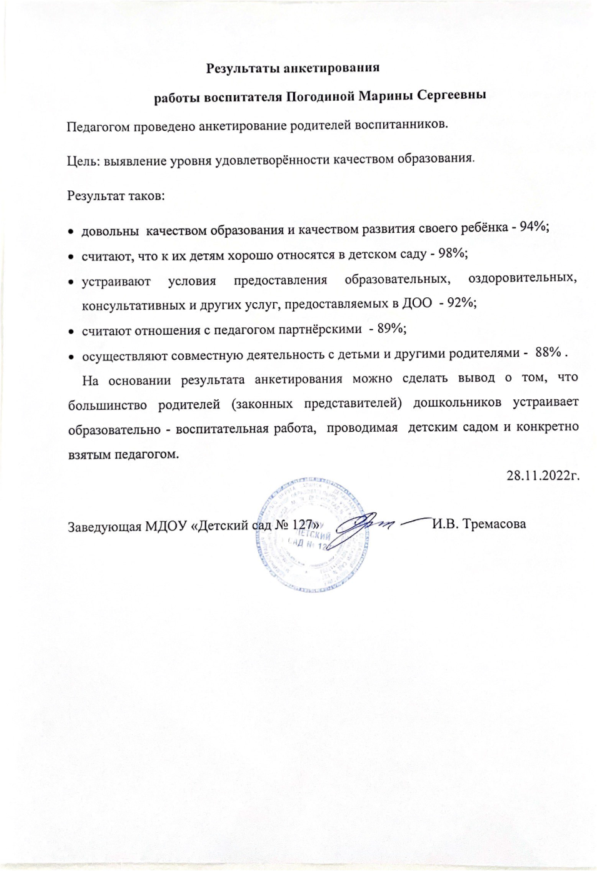

Slide 23
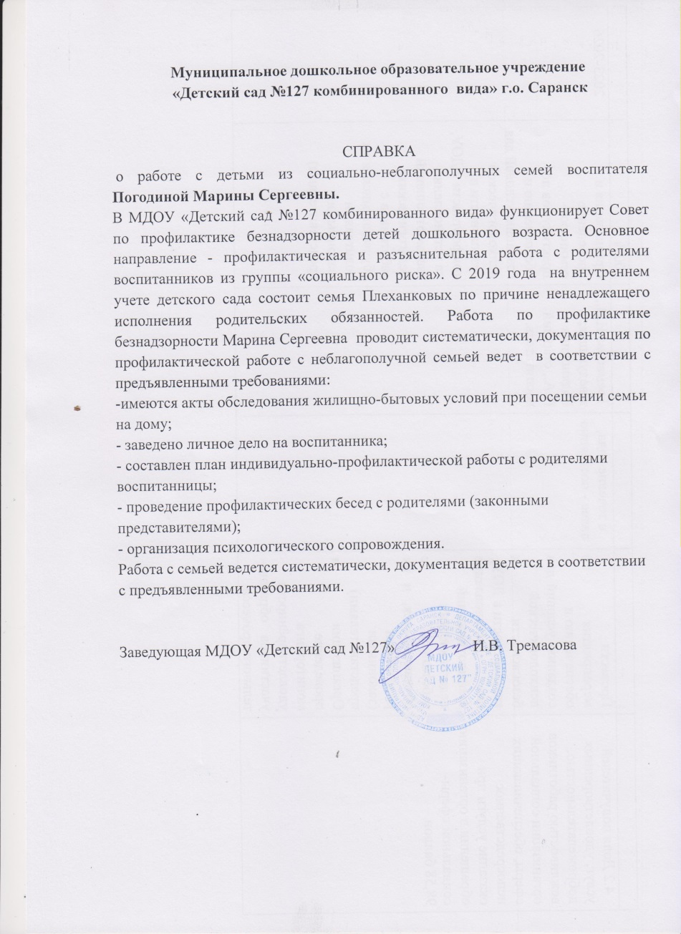
12. Работа с детьми из социально-неблагополучных
семей.

Slide 24
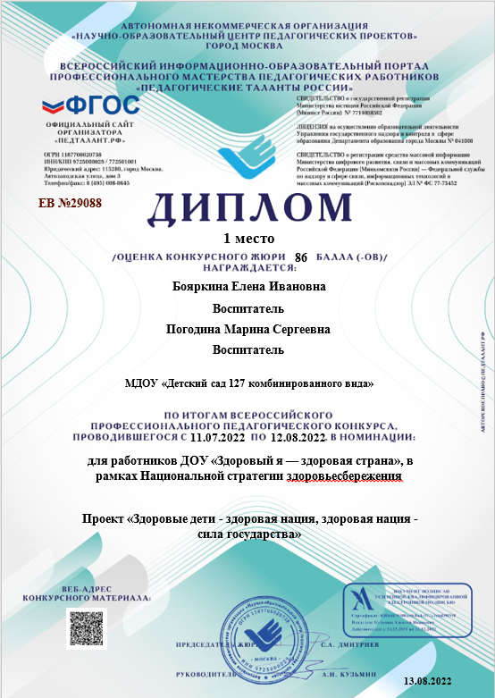
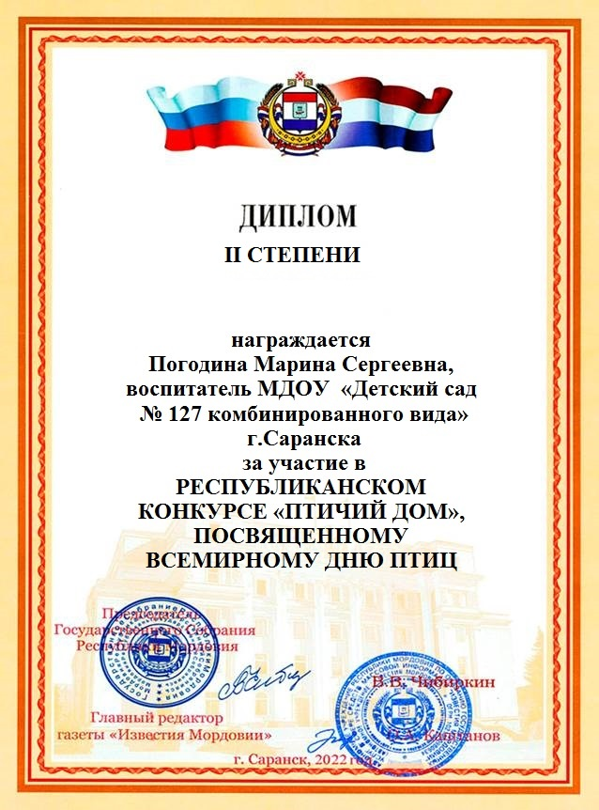
13.Участие педагога в профессиональных конкурсах

Slide 25
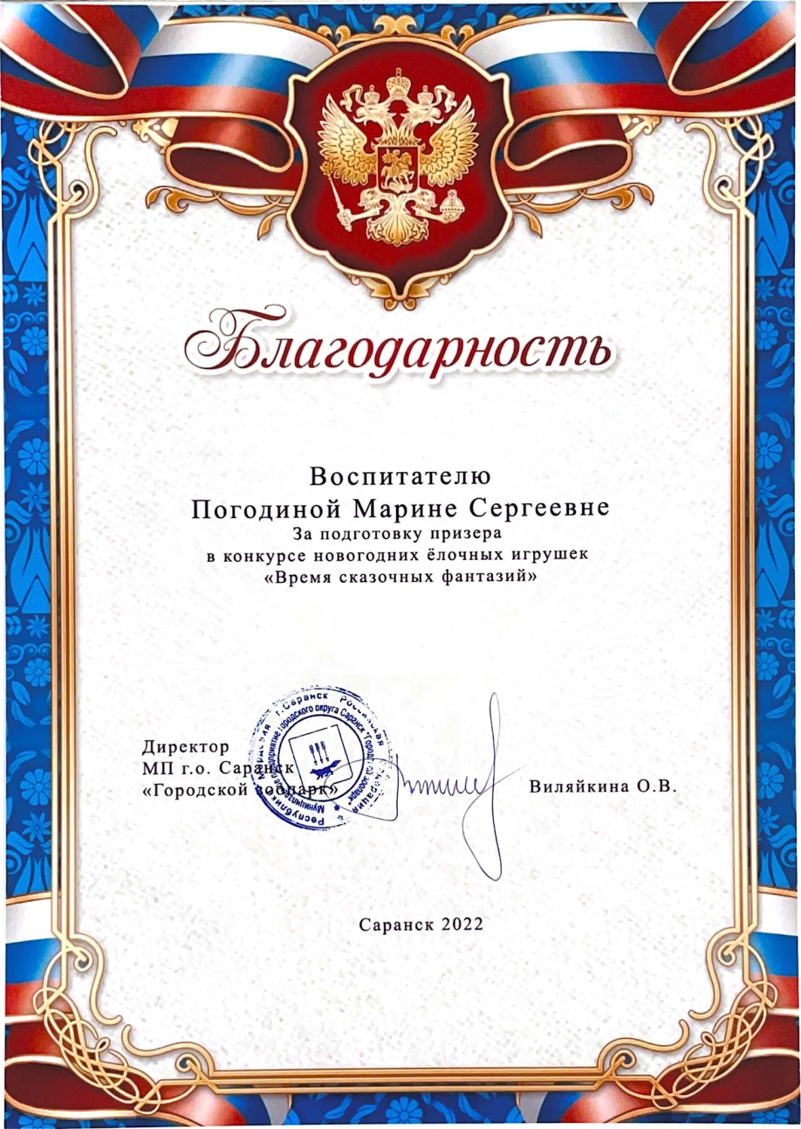
14. Награды и поощрения

Slide 26
